Slide 1
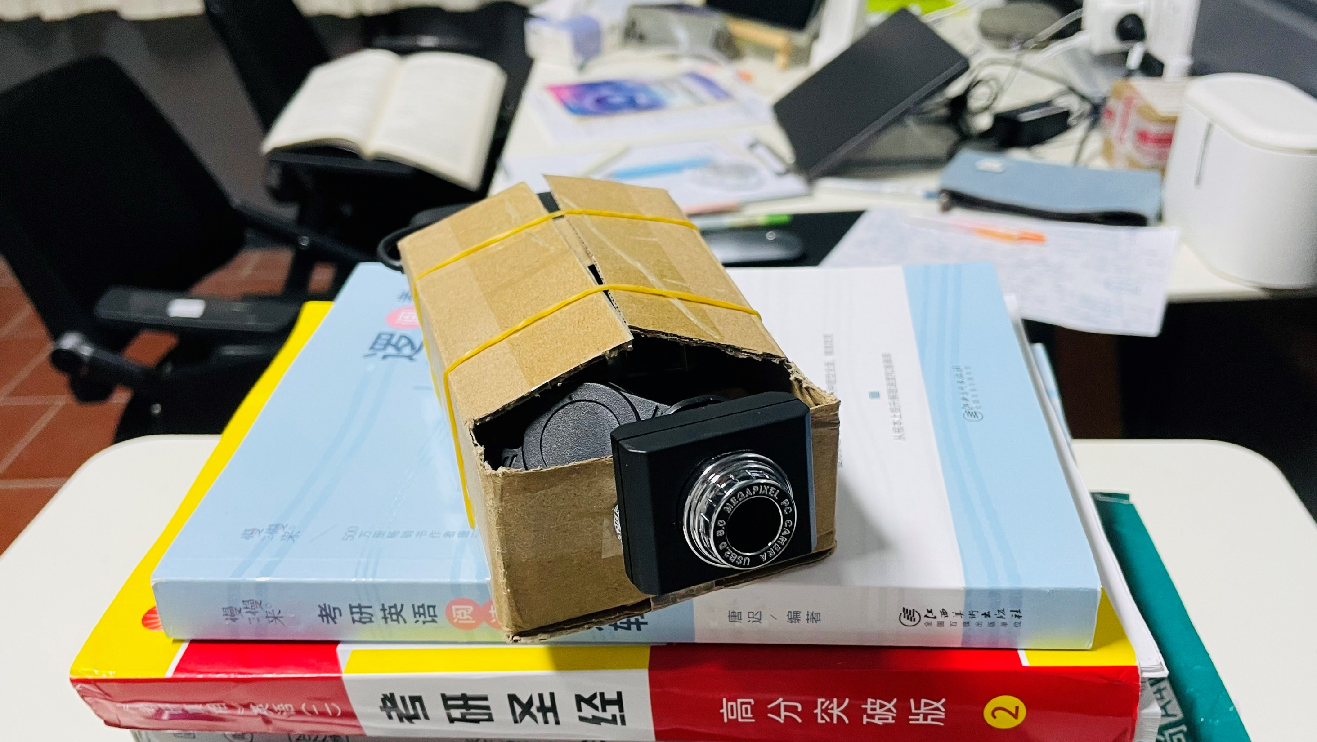
实时提醒人脸监控
吴雨娟 王鹏博

Slide 2
目录
01
项目简介与展示
02
技术路线介绍
03
产品应用场景

Slide 3

项目简介
我们利用树莓派和摄像头实现了一个可以远程实时提醒的人脸监控设备。它由充电宝进行供电，可以独立工作在任何有网络连接的地方。
使用者们可以将自己的人脸信息录入设备，该设备在拍摄到人脸时即可在手机端显示实时照片和对应姓名。一旦识别出库中没有的人脸时也会在手机端发出特殊提醒。

Slide 4
产品展示视频
下面让我们一起欣赏本产品的展示视频

Slide 5
总体技术路线
项目 | 技术
人脸检测 | 基于Haar特征的级联分类器
人脸识别 | LBPH人脸识别器
远程手机提醒 | OneNET
编程语言 | python
编程库使用 | OpenCV

Slide 6
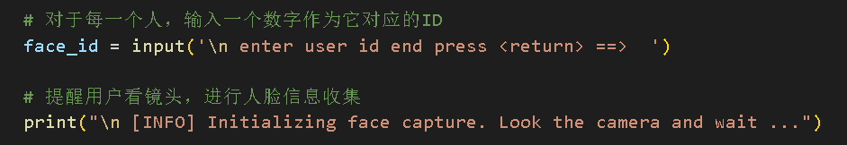
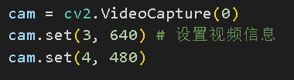
数据收集
对于每一位参与训练的用户，
输入一个数字作为其对应的ID
设置好摄像头连接开始收集人脸数据

Slide 7
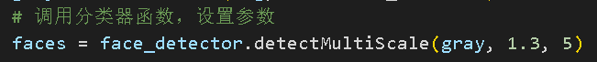
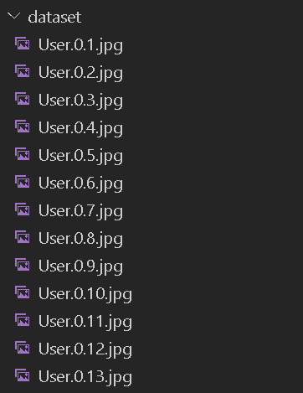

人脸提取
利用了基于Haar特征的级联分类器对人脸进行提取
设置了方框对人脸进行跟踪标记，并保存拍摄取样的图片于dataset文件夹中

Slide 8
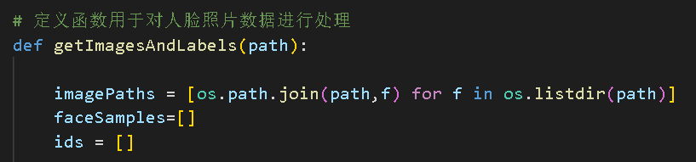
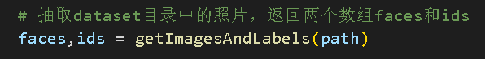
人脸照片数据处理
定义了函数对人脸照片数据进行处理
生成了两个数组faces和ids

Slide 9
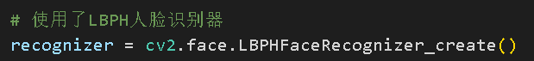
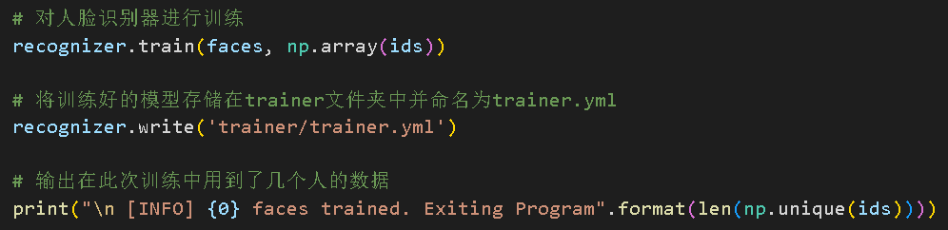
人脸识别器训练生成模型
我们利用了OpenCV提供的LBPH人脸识别器，通过前面预处理过的数据对其进行训练，生成模型trainer.yml

Slide 10
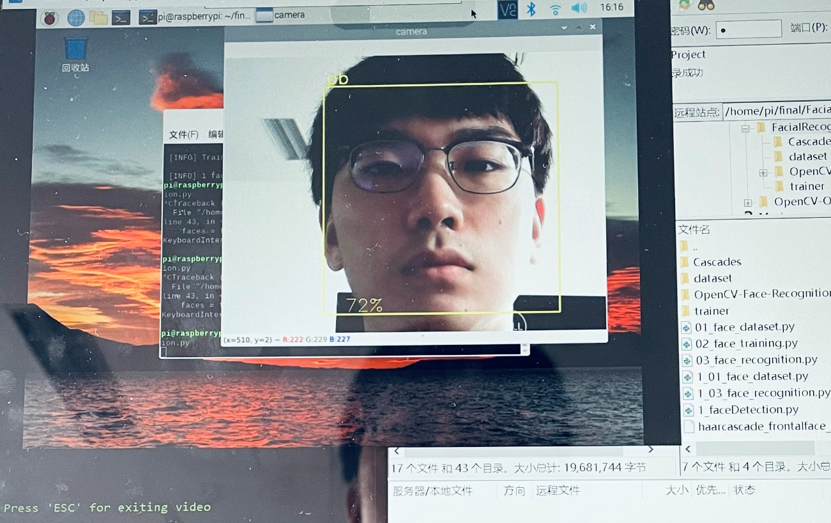
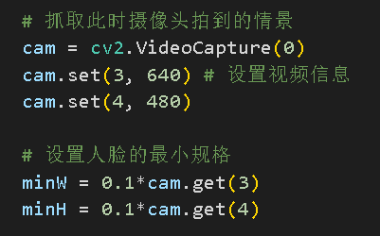
识别阶段：摄像头实时抓取人脸
通过摄像头持续获得视频数据，再利用haarcascades分类器即可实现对人脸的抓取

Slide 11
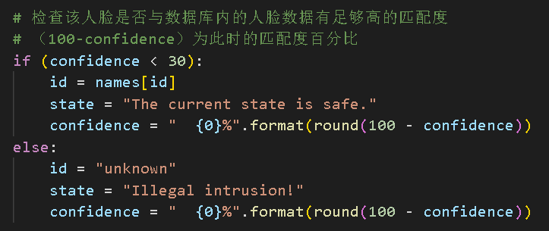
检测该人脸与库中人脸的匹配度
利用训练好的模型判断该人脸是否与库中人脸有足够高的匹配度

Slide 12
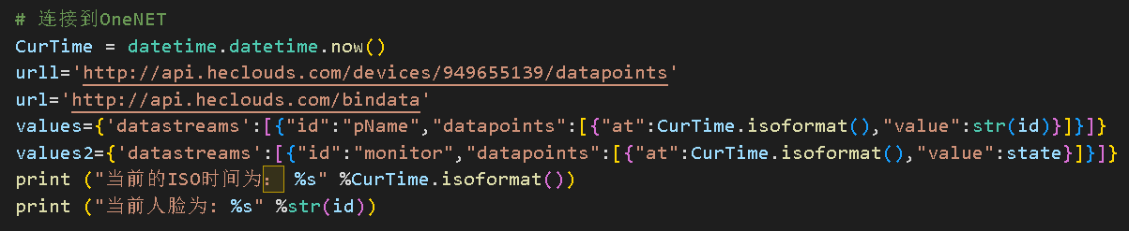

利用OneNET实现物联网应用开发
将树莓派与手机进行连接

Slide 13
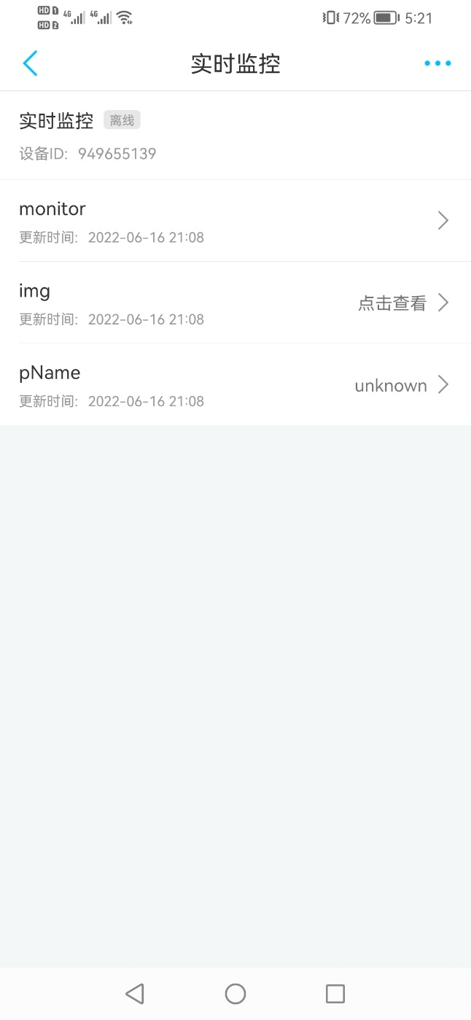
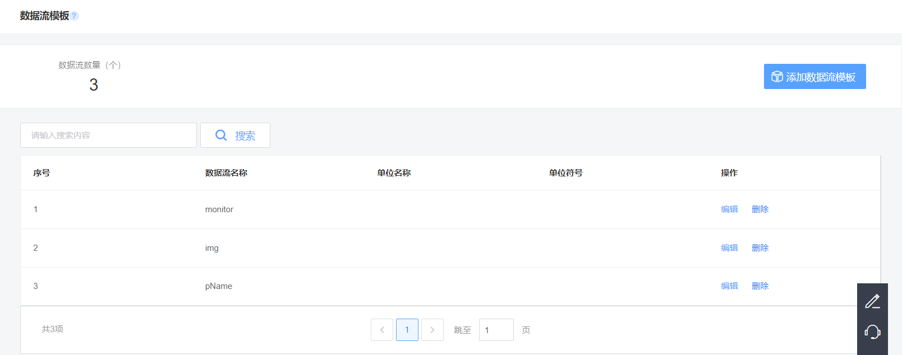
OneNET数据流设计
有3个数据流。
monitor用于传输提示信息；pName用于传输当前检测到的人脸的id；img用于传输当前拍摄到的图片。

Slide 14
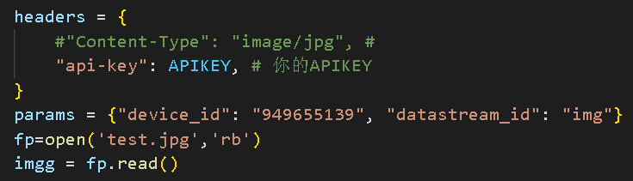
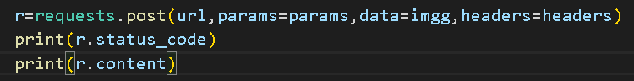
在手机端实时显示截取照片与识别结果
在手机端即可实时显示截取到的照片和对应的识别结果

Slide 15
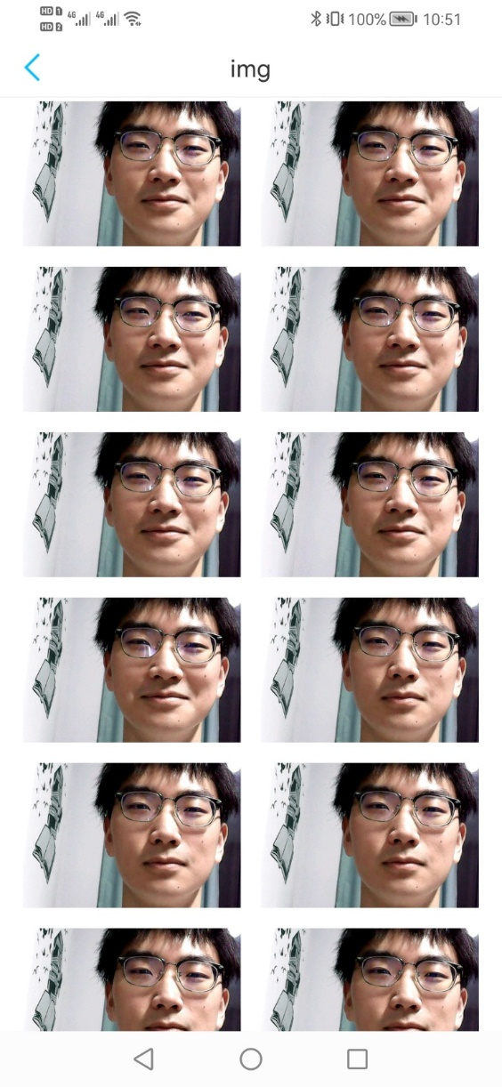
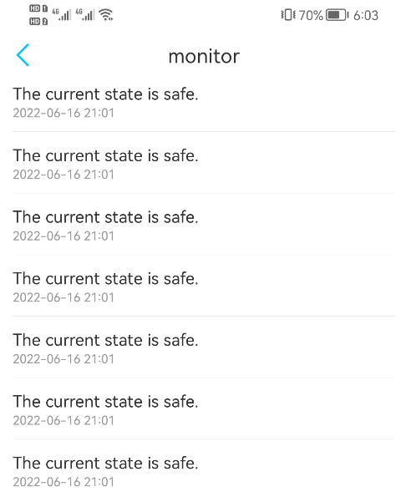
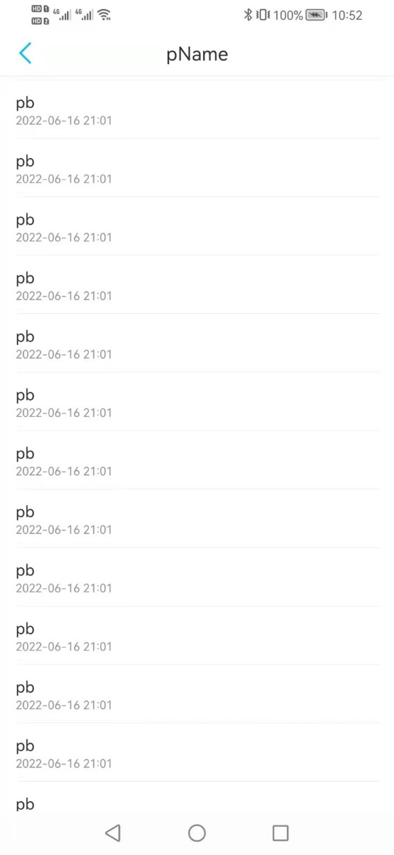
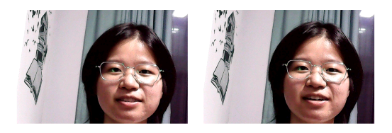
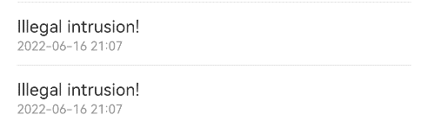

实现远程监控与提醒
一旦摄像头捕捉到人脸，在手机软件端即可接收到相应提醒和识别结果

Slide 16

产品应用场景
本项目实现了一个小巧且便于移动的实时监控设备，其特殊之处在于可以进行人脸识别并在手机端进行实时提醒，显示拍摄到的照片和识别出的id。一旦识别出库中没有的人脸时也会进行特殊提示。
该产品可以放置在宿舍、教室、公司等环境中，用于监控特定人员的活动和防范外来人员的闯入。后续还可以与打卡设备、门禁等硬件设备相结合，从而更好地实现权限管理。

Slide 17
小组分工
吴雨娟：OneNET连接代码实现、期末作品报告 撰写、视频拍摄剪辑
王鹏博：人脸识别监控代码实现、产品包装制 作、PPT制作、视频拍摄剪辑

Slide 18
感谢观看

